Slide 1

КРОССВОРД

Slide 2
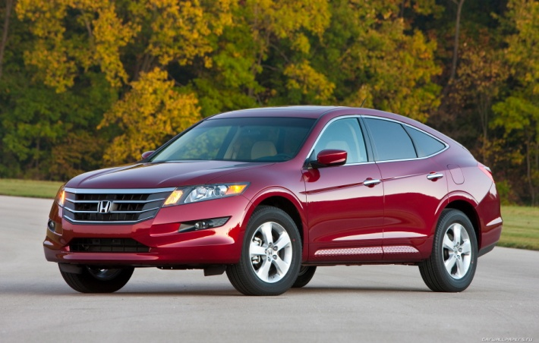
Не летает, не жужжит,
Жук по улице бежит.
И горят в глазах жука
Два слепящих огонька.
А
В
Т
О
М
О
Б
И
Л
Ь

Slide 3
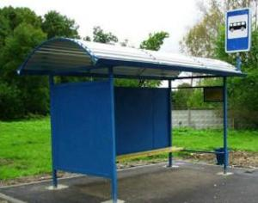
Наш автобус ехал-ехал,
И к площадочке подъехал.
А на ней народ скучает,
Молча транспорт ожидает.
О
С
Т
А
Н
О
В
К
А
В
Т
О
М
О
Б
И
Л
Ь

Slide 4
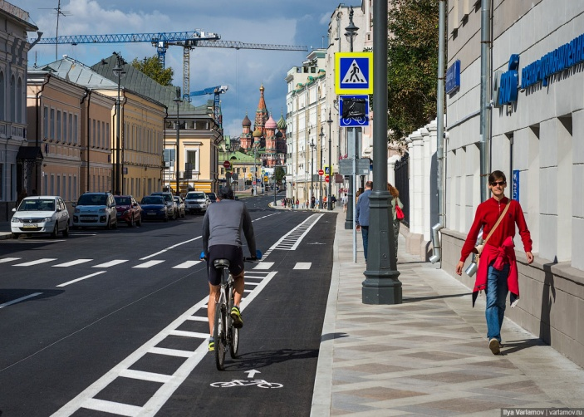
Здесь не катится автобус.
Здесь трамваи не пройдут.
Здесь спокойно пешеходы
Вдоль по улице идут.
О
С
Т
А
Н
О
В
К
А
В
Т
Р
О
Т
У
А
Р
О
М
О
Б
И
Л
Ь

Slide 5
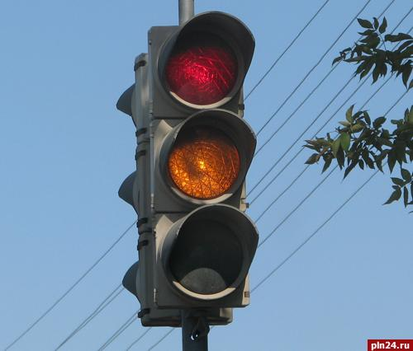
Полицейских нет фуражек,
А в глазах стеклянный свет,
Но любой машине скажет:
Можно ехать или нет.
О
С
Т
А
Н
О
В
К
А
В
Т
Р
О
Т
У
А
Р
О
М
С
В
Е
Т
О
Ф
О
Р
Б
И
Л
Ь

Slide 6
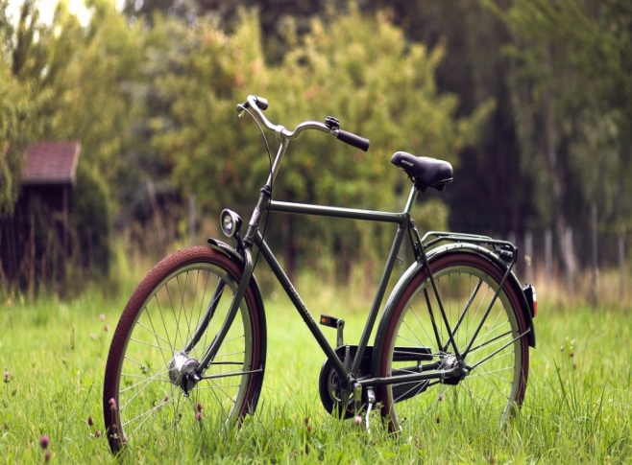
Руль, колёса и педали.
Транспорт для езды узнали?
Тормоз — есть, кабины — нет.
Мчит меня…
О
С
Т
А
Н
О
В
К
А
В
Т
Р
О
Т
У
А
Р
О
М
С
В
Е
Т
О
Ф
О
Р
Б
В
Е
Л
О
С
И
П
Е
Д
Л
Ь

Slide 7
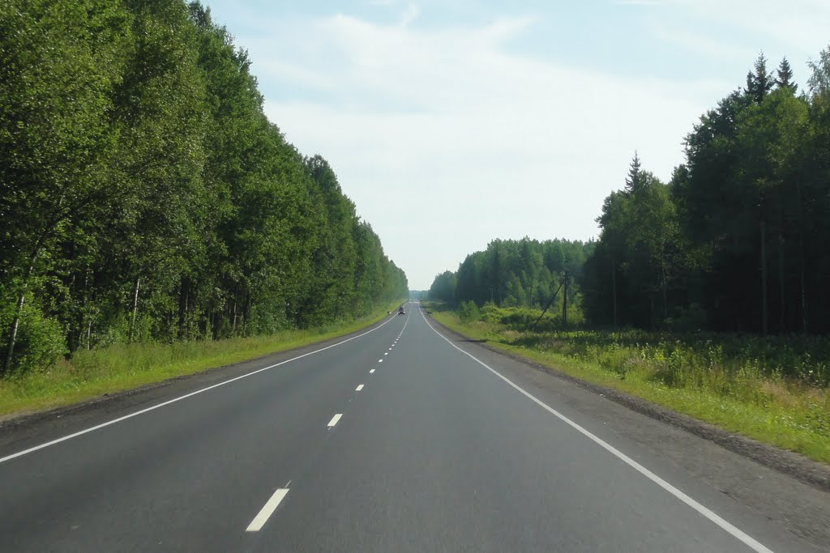
Опоясал каменный ремень
Сотни городов и деревень.
О
С
Т
А
Н
О
В
К
А
В
Т
Р
О
Т
У
А
Р
Ш
О
О
М
С
В
Е
Т
О
Ф
О
Р
С
Б
В
Е
Л
О
С
И
П
Е
Д
Л
Ь

Slide 8
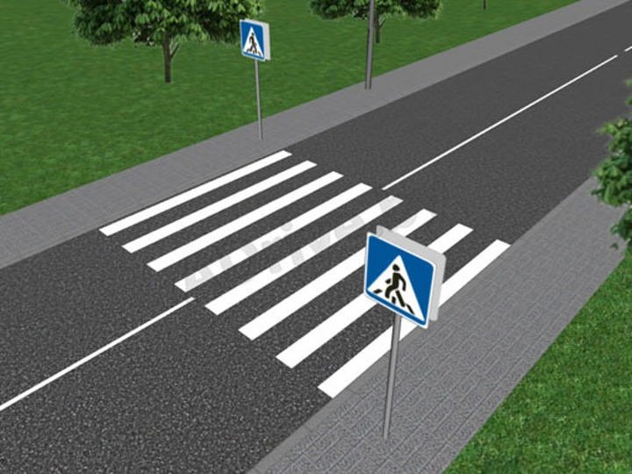
Если ты спешишь в пути
Через улицу пройти
Там иди, где весь народ,
Там, где знак есть …
О
С
Т
А
Н
О
В
К
А
В
П
Т
Р
О
Т
У
А
Р
Ш
Е
О
О
Р
М
С
В
Е
Т
О
Ф
О
Р
С
Х
Б
В
Е
Л
О
С
И
П
Е
Д
Д
Л
Ь

Slide 9
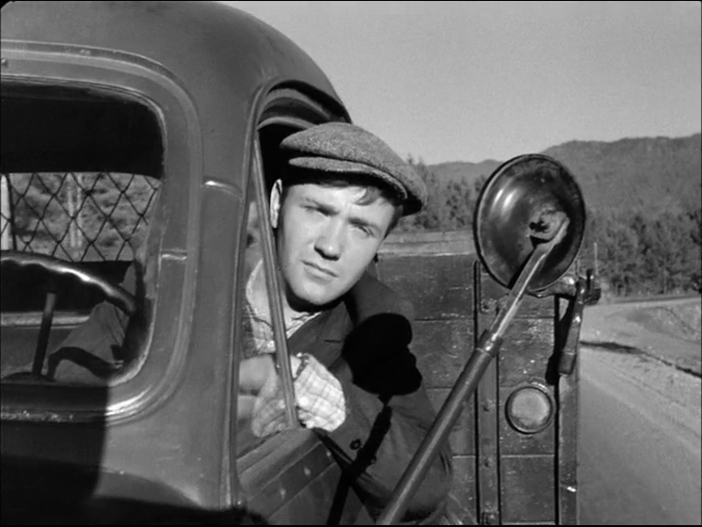
Вот он по дороге едет
и глядит на светофор.
Вы подскажете мне, дети,
как зовут его? ...
О
С
Т
А
Н
О
В
К
А
В
П
Т
Р
О
Т
У
А
Р
Ш
Е
О
О
Р
М
Ш
С
В
Е
Т
О
Ф
О
Р
С
Х
Б
Ф
В
Е
Л
О
С
И
П
Е
Д
Д
Л
Р
Ь

Slide 10
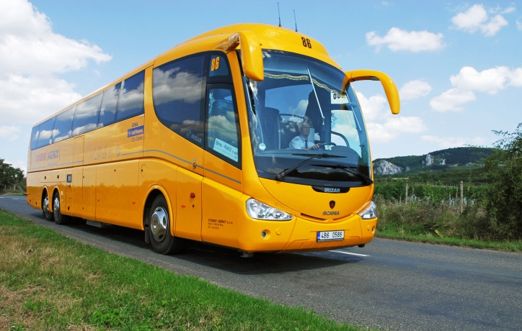
Странный дом мчит по дороге –
Круглые в резине ноги.
Пассажирами заполнен
И бензином бак наполнен.
О
С
Т
А
Н
О
В
К
А
В
П
Т
Р
О
Т
У
А
Р
Ш
Е
О
В
О
Р
М
Ш
Т
С
В
Е
Т
О
Ф
О
Р
О
С
Х
Б
Ф
Б
В
Е
Л
О
С
И
П
Е
Д
У
Д
Л
Р
С
Ь

Slide 11
Не летает, не жужжит,
Жук по улице бежит.
И горят в глазах жука
Два слепящих огонька.
А
В
Т
О
М
О
Б
И
Л
Ь

Slide 12
Наш автобус ехал-ехал,
И к площадочке подъехал.
А на ней народ скучает,
Молча транспорт ожидает.
О
С
Т
А
Н
О
В
К
А
В
Т
О
М
О
Б
И
Л
Ь

Slide 13
Здесь не катится автобус.
Здесь трамваи не пройдут.
Здесь спокойно пешеходы
Вдоль по улице идут.
О
С
Т
А
Н
О
В
К
А
В
Т
Р
О
Т
У
А
Р
О
М
О
Б
И
Л
Ь

Slide 14
Полицейских нет фуражек,
А в глазах стеклянный свет,
Но любой машине скажет:
Можно ехать или нет.
О
С
Т
А
Н
О
В
К
А
В
Т
Р
О
Т
У
А
Р
О
М
С
В
Е
Т
О
Ф
О
Р
Б
И
Л
Ь

Slide 15
Руль, колёса и педали.
Транспорт для езды узнали?
Тормоз — есть, кабины — нет.
Мчит меня…
О
С
Т
А
Н
О
В
К
А
В
Т
Р
О
Т
У
А
Р
О
М
С
В
Е
Т
О
Ф
О
Р
Б
В
Е
Л
О
С
И
П
Е
Д
Л
Ь

Slide 16
Опоясал каменный ремень
Сотни городов и деревень.
О
С
Т
А
Н
О
В
К
А
В
Т
Р
О
Т
У
А
Р
Ш
О
О
М
С
В
Е
Т
О
Ф
О
Р
С
Б
В
Е
Л
О
С
И
П
Е
Д
Л
Ь

Slide 17
Если ты спешишь в пути
Через улицу пройти
Там иди, где весь народ,
Там, где знак есть …
О
С
Т
А
Н
О
В
К
А
В
П
Т
Р
О
Т
У
А
Р
Ш
Е
О
О
Р
М
С
В
Е
Т
О
Ф
О
Р
С
Х
Б
В
Е
Л
О
С
И
П
Е
Д
Д
Л
Ь

Slide 18
Вот он по дороге едет
и глядит на светофор.
Вы подскажете мне, дети,
как зовут его? ...
О
С
Т
А
Н
О
В
К
А
В
П
Т
Р
О
Т
У
А
Р
Ш
Е
О
О
Р
М
Ш
С
В
Е
Т
О
Ф
О
Р
С
Х
Б
Ф
В
Е
Л
О
С
И
П
Е
Д
Д
Л
Р
Ь

Slide 19
Странный дом мчит по дороге –
Круглые в резине ноги.
Пассажирами заполнен
И бензином бак наполнен.
О
С
Т
А
Н
О
В
К
А
В
П
Т
Р
О
Т
У
А
Р
Ш
Е
О
В
О
Р
М
Ш
Т
С
В
Е
Т
О
Ф
О
Р
О
С
Х
Б
Ф
Б
В
Е
Л
О
С
И
П
Е
Д
У
Д
Л
Р
С
Ь

